Slide 1
MINISTERIO DE SALUD
DIPRECE
DPTO DE CICLO VITAL
Examen de Medicina Preventiva del Adulto Mayor
EMPAM
Programa Nacional Adulto Mayor.
Martes 8 de Abril 2014
Notes:
Chilean Health Ministry
Public Health Subsecretary
DIPRECE
Vital Cycle Departament
APEC
HOW DOES CHILE APROACH AGING
From Vital Cycle to Course of life.
An Epistemologic change

Slide 2
EQUIPO MINSAL
Subsecretaria de Salud Pública (DIPRECE):
Dra. Paz Robledo Hoecker Jefa Departamento de Ciclo Vital.
Dra. Jenny Velasco Peñafiel. Profesional del Programa
Dra. Mariola Mestanza Yépez. Profesional del Programa
Socl. Karin Froimovich Profesional del Programa
EU. Ana María San Martin Profesional del Programa
Subsecretaria de Redes:
Nut. Irma Vargas Palavicino Referente técnico APS (DIVAP)
EU. María Teresa San Martin Referente técnico redes (DIGERA)

Slide 3
Presentación orientación técnica
El Ministerio de Salud recoge la necesidad sentida
de los equipos de atención primaria de contar con un documento de orientación y apoyo técnico que facilite su labor en el contexto de la atención integral de las personas de 65 años y más.
Contribuyendo así a un proceso de atención multidisciplinaria, integral y de calidad a la detección, diagnóstico e intervención oportuna de los factores de riesgo que pueden alterar la funcionalidad en las personas adultas mayores.

Slide 4

Resolución Exenta Nº 92 del 14 de Febrero 2014.
División jurídica.
Derechos reservados ISBN:978-956-348-035-1
“ORIENTACIÓN TÉCNICA PARA LA ATENCIÓN DE SALUD DE LAS PERSONAS ADULTAS MAYORES EN ATENCIÓN PRIMARIA“
Resolución Exenta Nº 92 del 14 de Febrero 2014.

Slide 5
“ORIENTACIÓN TÉCNICA PARA LA ATENCIÓN DE SALUD DE LAS PERSONAS ADULTAS MAYORES EN ATENCIÓN PRIMARIA“
El documento cuenta con:
Un marco contextual:(antecedentes demográfico , epidemiológicos y
principios que orientan la atención de salud para hombres y mujeres de 65
años y más.
Una descripción operacional del proceso de atención incluyendo:
El EMPAM
Plan de atención.
Plan de seguimiento
Otras actividades.
Finalmente se incorporan anexos, escalas de evaluación e instrumentos necesarios para la atención de las personas de este grupo etario.

Slide 6
Descripción operacional
EMPAM.
Examen de Medicina Preventiva del Adulto Mayor (EMPAM)
El indicador que mejor nos entrega una visión del estado de salud de la persona adulta mayor es la funcionalidad. El Examen Anual de Medicina Preventiva del Adulto Mayor, sitúa a este indicador como su nodo central, en donde a través de la medición de funcionalidad, se detectan los factores de riesgo, que a su vez deben ser incorporados en el plan de atención a fin de generar acciones sobre ellos.

Slide 7
Descripción operacional
EMPAM.
Los objetivos del examen son:
Evaluar la salud integral y la funcionalidad de la persona adulta mayor.
Identificar y controlar los factores de riesgo de pérdida de la funcionalidad.
Elaborar un plan de atención y seguimiento, para ser ejecutado por el equipo de salud.
Población objetivo: Personas de ambos sexos de 65 años y más, beneficiarios del sistema público de
salud.
Ejecutor: Profesional de salud debidamente capacitado (médico, enfermera, kinesiólogo, nutricionista y
matrona). En zonas rurales podrá además ser realizado por técnico paramédico de nivel superior capacitado,
el cual deberá ser supervisado en la elaboración del plan de atención por un profesional a cargo.
Rendimiento: 60 min.
Periodicidad: anual.
Las prestaciones que incluye son: Todas las del “Examen de Medicina Preventiva del Adulto de 15 y más años”, agregando la Evaluación de Funcionalidad del Adulto Mayor (EFAM). Además factores de riesgo.

Slide 8
Examen de Medicina Preventiva del Adulto Mayor (EMPAM)
Plan de atención
Mediciones :Signos vitales, antropometría
Antecedentes:Actividad física, vacunas, Programa de Alimentación Complementaria del Adulto Mayor (PACAM), patologías y terapia farmacológica
Evaluación Funcional
EFAM (Partes A, B, MMSE abreviado).
Índice de Barthel para evaluación de dependencia.
Escala de depresión geriátrica Yesavage.
Cuestionario de actividades funcionales Pfeffer (del informante)
Minimental extendido (MMSE extendido o test Folstein.
Riesgo de Caídas.(Estación unipodal y TIMED UP AND GO)
Identificación de redes.
Sospecha de Maltrato.
Exámenes anuales: Glicemia, colesterol, baciloscopias, VDRL,VIH.
Adicciones: Tabaco, OH.
9. Plan de Atención y seguimiento
CLASIFICACIÓN DE FUNCIONALIDAD
Autovalente sin riesgo
Autovalente con Riesgo (control antes de los 6 meses)
Riesgo de Dependencia (control antes de los 6 meses)
Dependencia (leve, moderada, grave, total)
Derivación e integración a los programas y/o prestaciones en APS.
PLAN DE SEGUIMIENTO
Se realiza 1 vez al año

Slide 9
PLAN DE ATENCIÓN
Son las acciones a realizar con la
persona adulta mayor en la red
de salud, familias y comunidades,
de acuerdo a los factores de riesgo
detectados en el EMPAM.

Slide 10
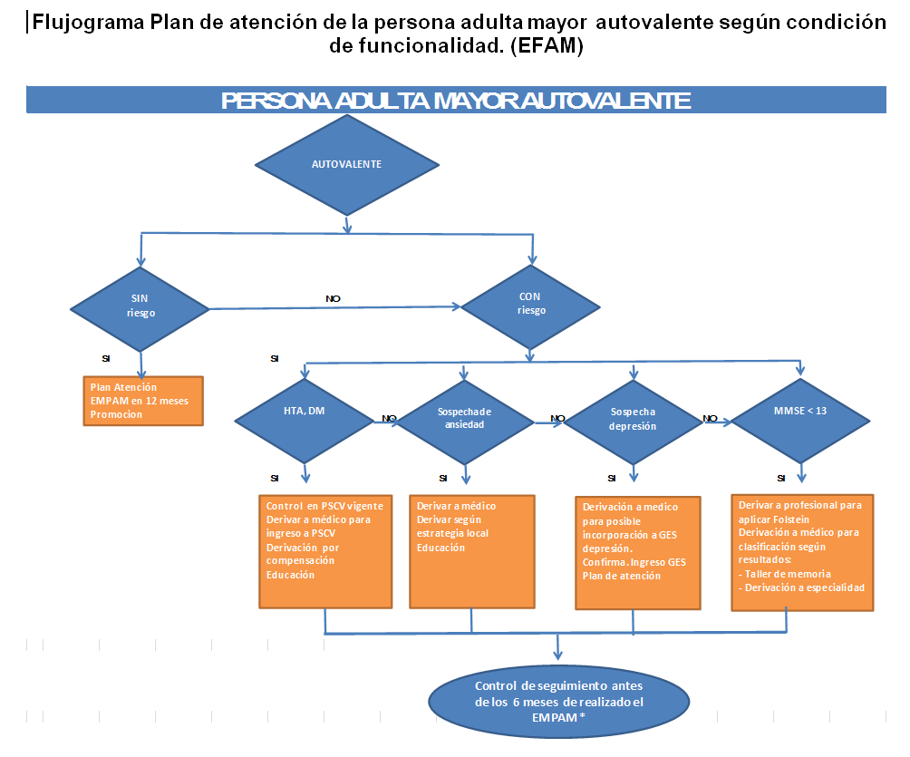

Slide 11
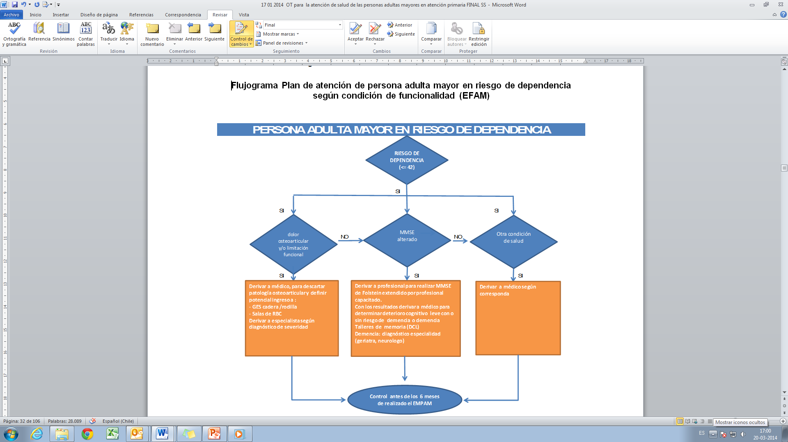

Slide 12
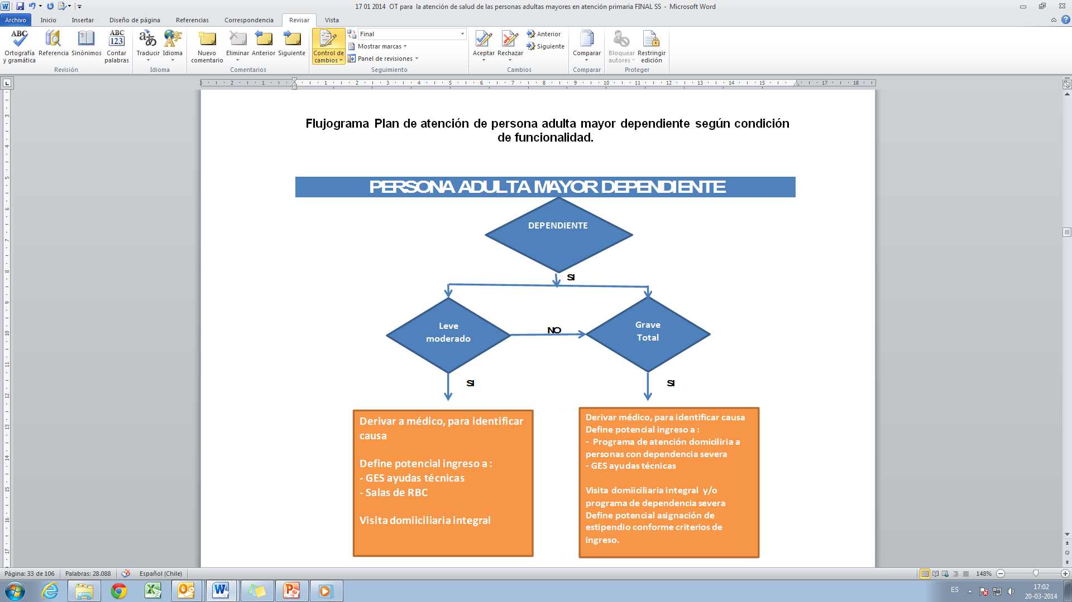

Slide 13
PLAN DE SEGUIMIENTO
Es una de las tareas fundamentales del equipo de salud.
Permitirá responder rápidamente a los cambios clínicos encontrados en la atención y evolución.
Permitiendo a futuro en las siguientes atenciones de salud disminuir, mantener, aumentar o suprimir la prestación de los servicios de salud otorgados.
Uno de los desafíos y objetivos estratégicos para la década (2011-2020), que se ha propuesto a los equipos de salud, es generar continuidad en la atención, a través de toda la red asistencial, con el objetivo de evitar y/o pesquisar el deterioro en su funcionalidad.

Slide 14
PLAN DE SEGUIMIENTO
Para avanzar hacia este objetivo, se debe lograr el monitoreo de las condiciones pesquisadas en el EMPAM.
Posterior derivación y/o referencia a diferentes niveles de atención en la red de salud.
Obtener una contra referencia con plan de atención indicado por profesional correspondiente.
Este plan de atención deberá ser ingresada en la ficha clínica o ficha electrónica, según corresponda.
Con la finalidad de tener un mejor control del paciente por todo el equipo de salud en APS.

Slide 15
PLAN DE SEGUIMIENTO SEGÚN CLASIFICACIÓN DE FUNCIONALIDAD
AUTOVALENTES CON RIESGO Y/O RIESGO DE DEPENDENCIA
Se entiende como aquella atención entregada por un profesional del equipo de salud en la que se evalúa el impacto de las acciones terapéuticas definidas en el plan de atención.
Para ello se requiere la aplicación del EFAM y la evaluación de la condición de riesgo pesquisada.
Ejecutor: Profesional del equipo de salud, preferentemente el profesional que realizó el EMPAM
Periodicidad: con anterioridad a los seis meses de realizado el EMPAM.
Rendimiento: 20 Minutos.

Slide 16
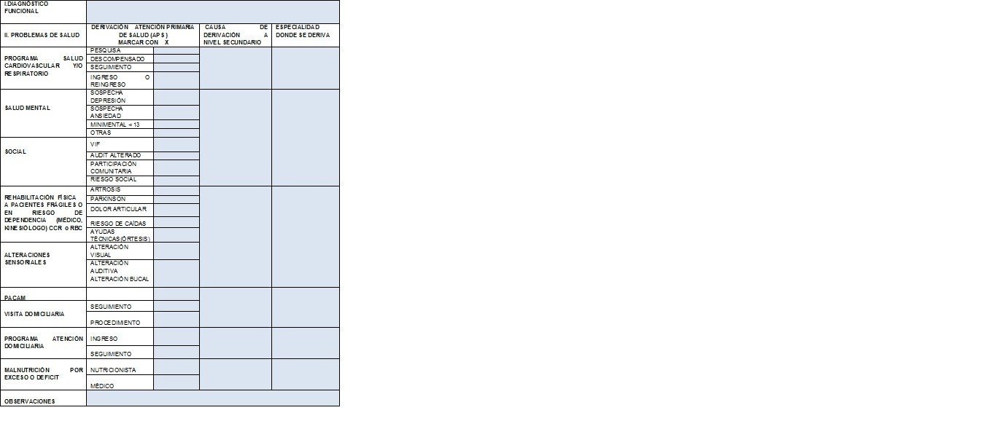
PLAN DE SEGUIMIENTO

Slide 17
  OTRAS ACTIVIDADES
Visita domiciliaria Integral (VDI):
En personas mayores con condición de riesgo
En personas mayores dependientes, con el objetivo de apoyar y velar por la calidad de los cuidados.
Reuniones de equipo de sector.
El objetivo de esta actividad es que los integrantes del equipo de salud analicen a aquellos pacientes que a
pesar del tratamiento persisten descompensados y elaboren una estrategia común de manejo integral para
evitar la pérdida de funcionalidad .
Programación anual.
Para ello el equipo de salud en conjunto con cada referente técnico de la salud de personas adultas mayores
realiza anualmente la programación de actividades para la atención.
Sistema de registros.
Tarjetón
Carné de las personas adultas mayores

Slide 18
Anexos
Anexo 1. Pauta Examen de medicina preventiva del Adulto Mayor (EMPAM)
Anexo 2. Evaluación Funcional del Adulto Mayor (EFAM)
Anexo 3. Índice de Barthel (Mahoney & Barthel, 1965)
Anexo 4. Escala de depresión geriátrica Yesavage
Anexo 5. Cuestionario de actividades funcionales Pfeffer (del informante)
Anexo 6. Plan de Salud Familiar
Anexo 7. Minimental Extendido
Anexo 8. Plan de seguimiento
Anexo 9. Reunión del equipo
Anexo 10. Tarjetón de controles de la persona adulta mayor
Anexo 11. Instructivo de registro en el tarjetón de la persona adulta mayor.
Anexo 12.Procedimiento de uso del Tarjetero de ingresos o controles
Anexo 13. Carné único de la persona adulta mayor
Anexo 14. Cuestionario de auto-diagnóstico sobre riesgos en el uso de alcohol (AUDIT).
Anexo 15. Estrategias para ayudar a sus pacientes a dejar de fumar

Slide 19

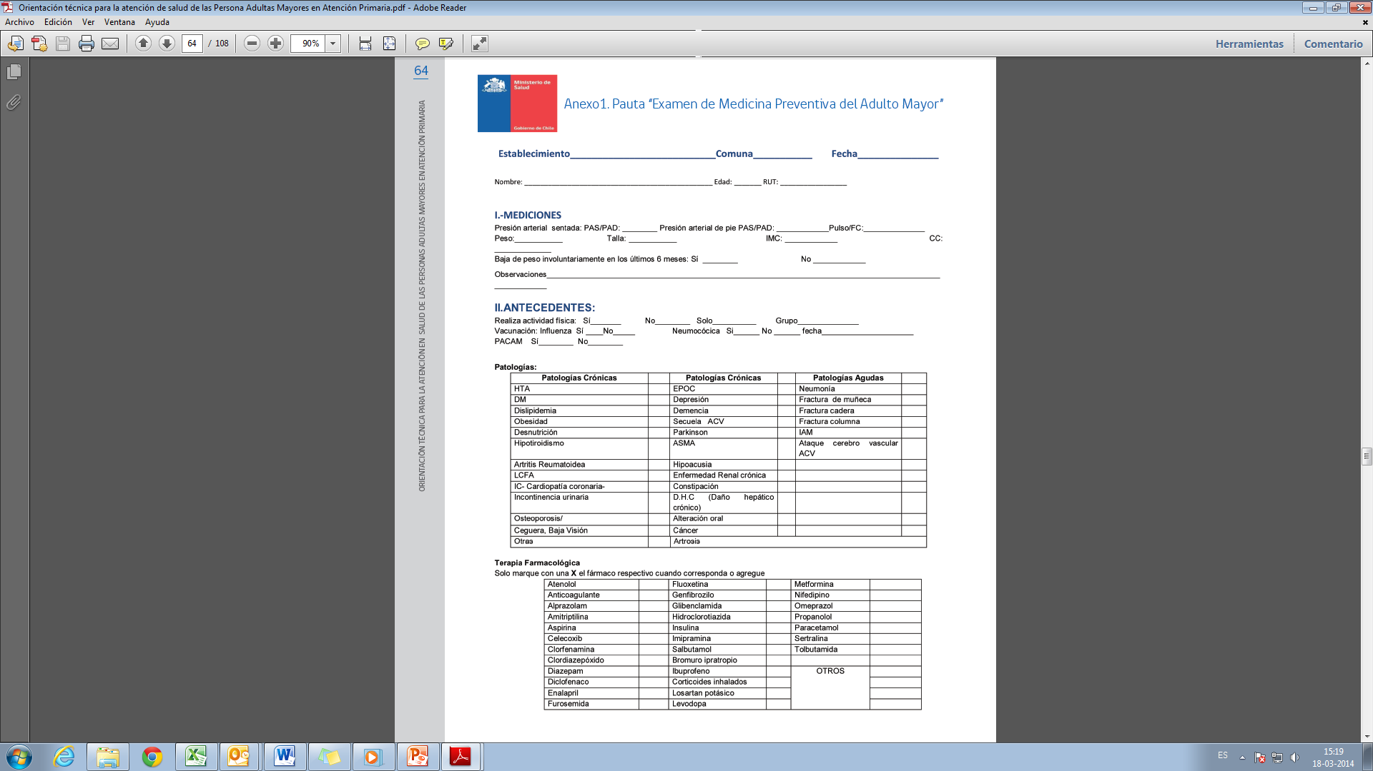

Slide 20
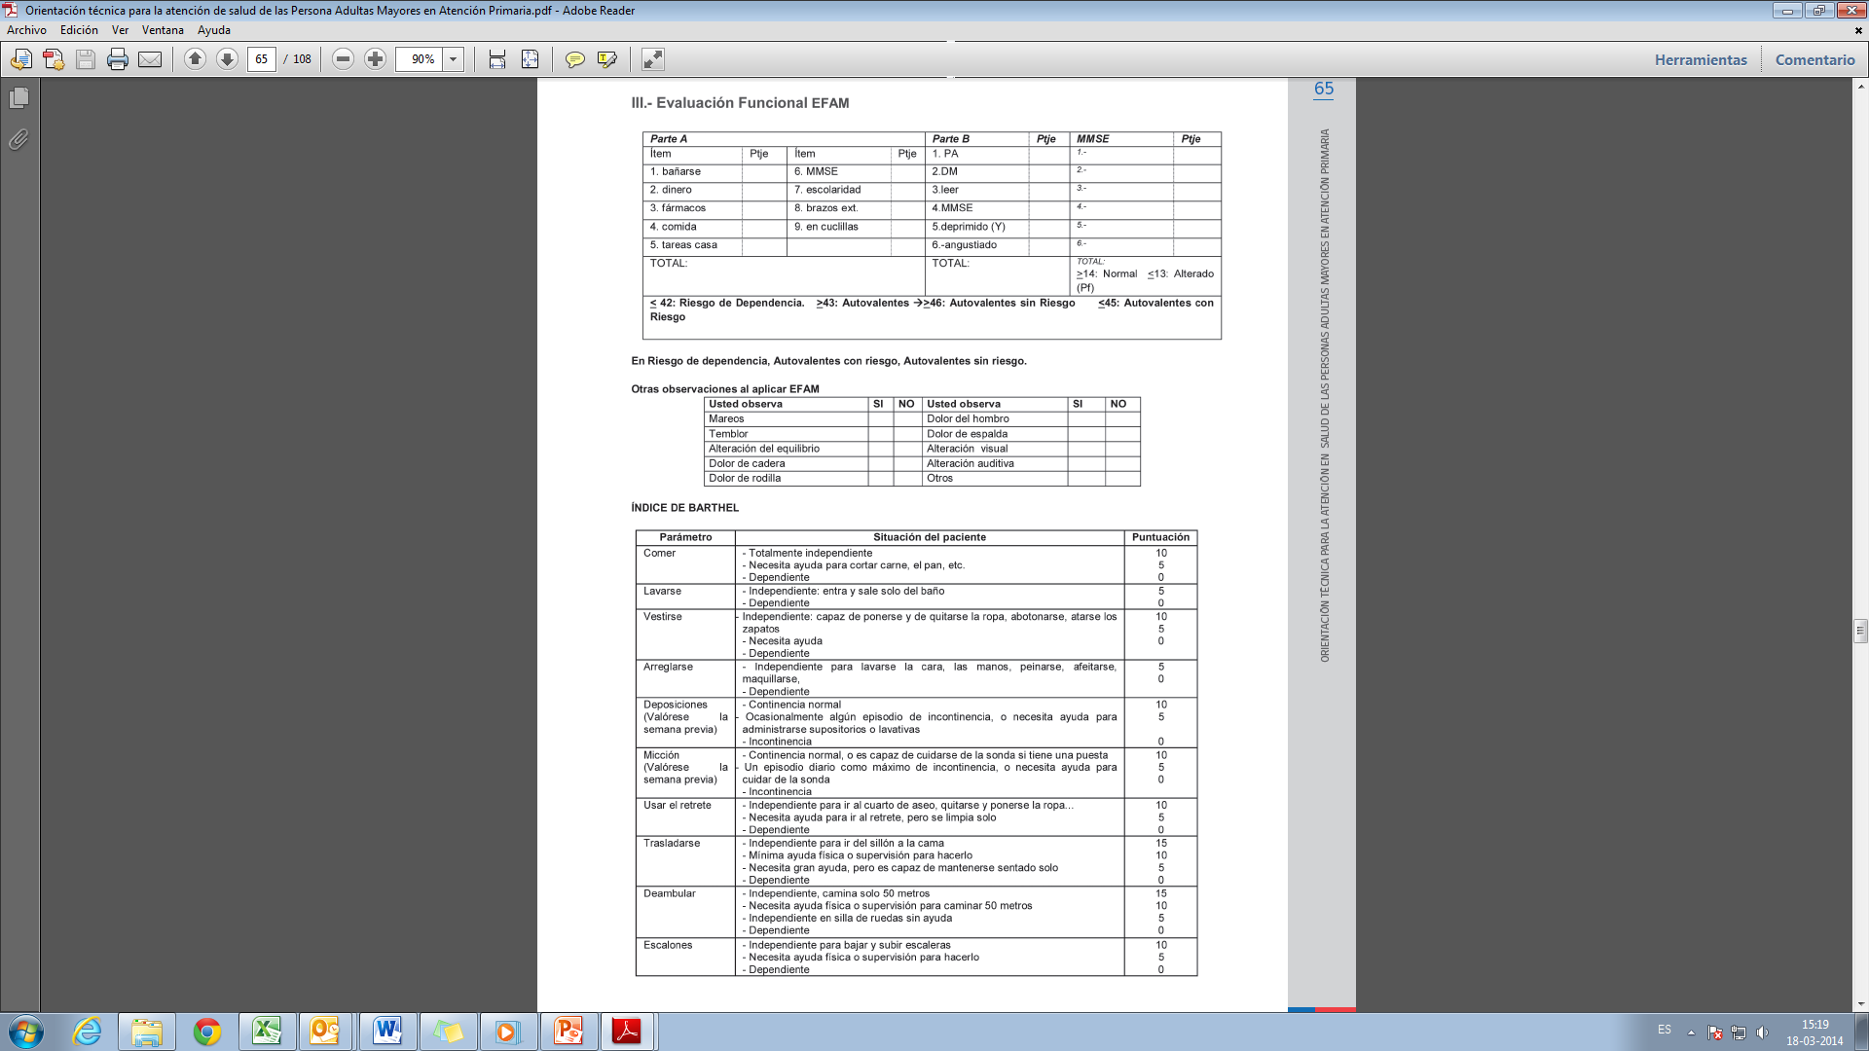

Slide 21
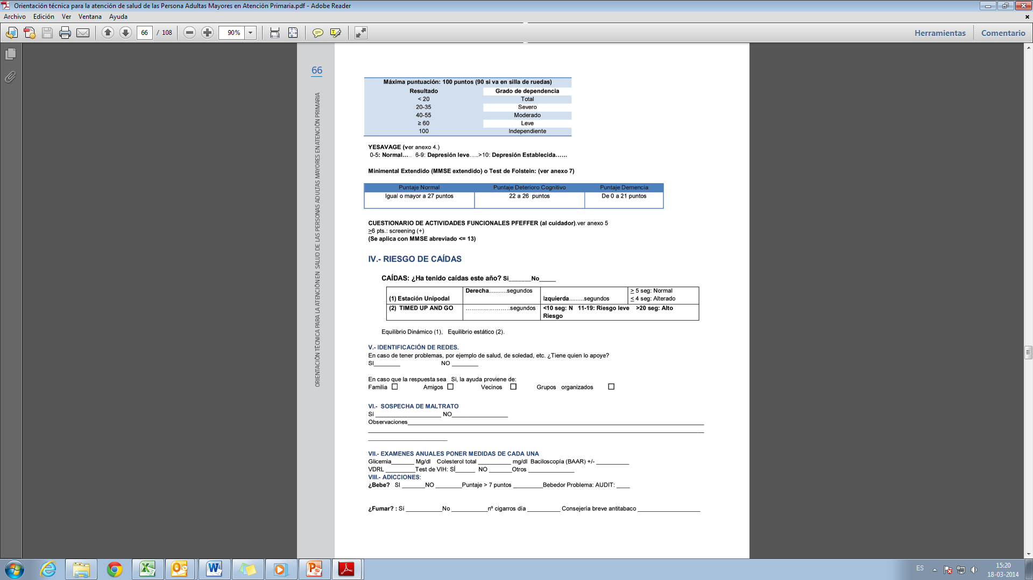

Slide 22
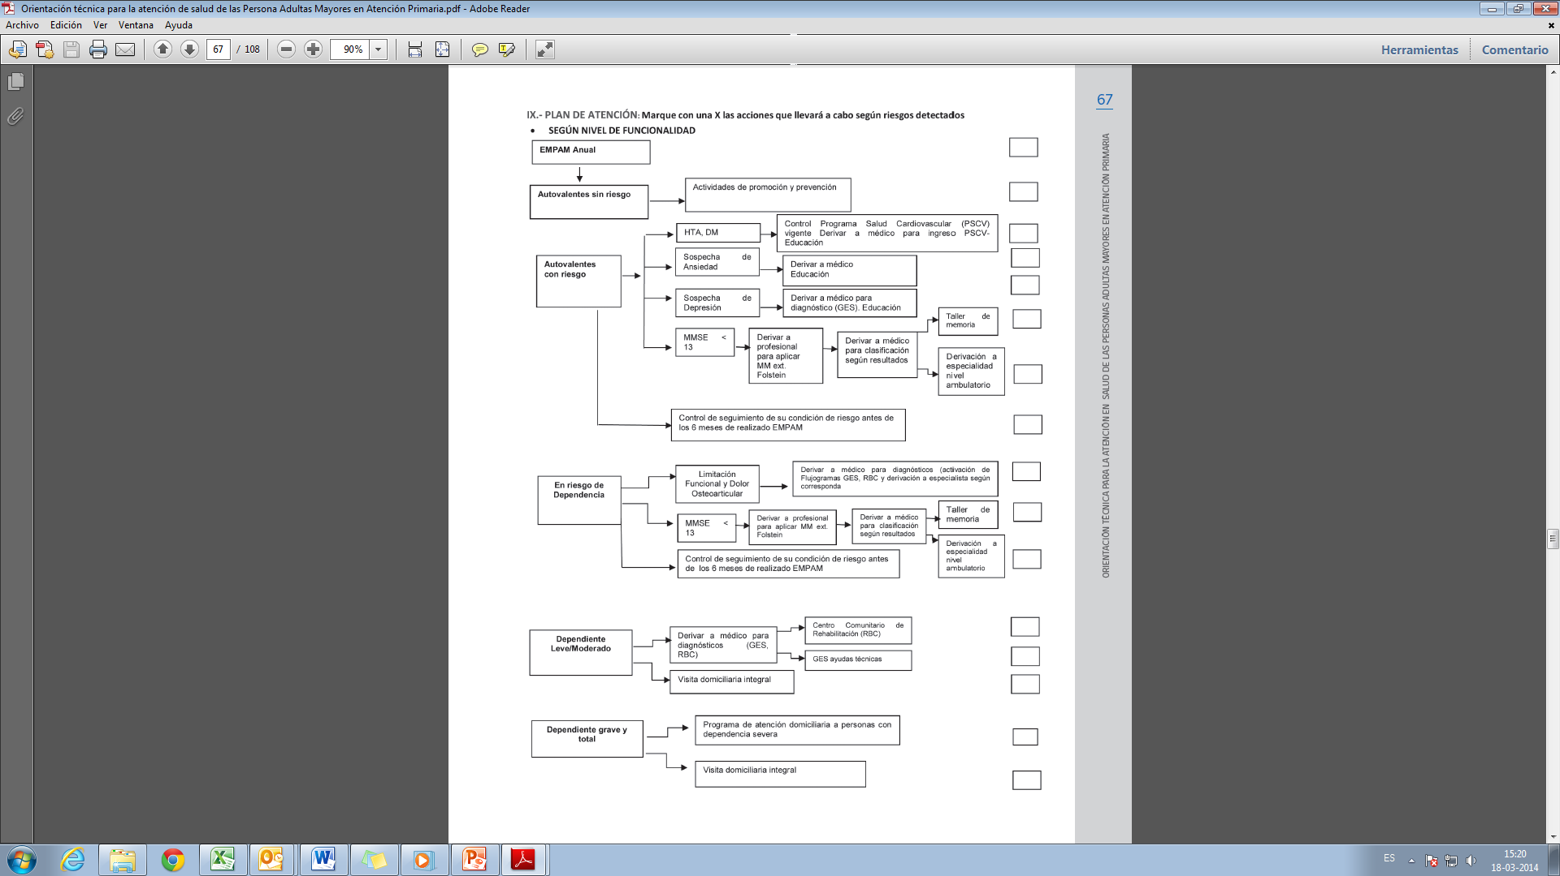

Slide 23
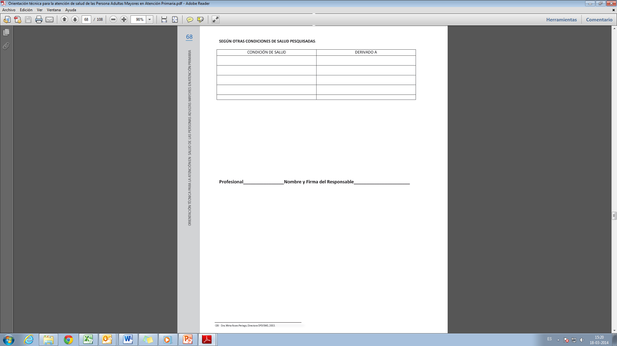

Slide 24
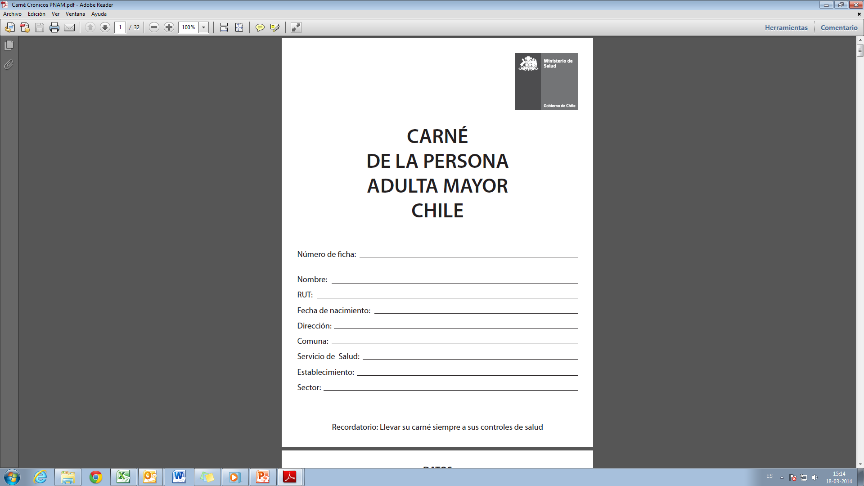
CARNÉ DE LA PERSONA ADULTA MAYOR.

Slide 25
Los equipos de salud lograrán:
Mejorar el acceso, cobertura y calidad del EMPAM en APS,
Detectar precozmente el riesgo de pérdida de la funcionalidad.
Identificar criterios de calidad, proceso de atención, resguardando una atención integral e integrada.
Incorporar herramientas técnicas que permitan la atención en salud según condición de funcionalidad.
Implementar planes de atención acorde a los hallazgos detectados.
Realizar seguimiento y evaluación de los planes de atención.

Slide 26
GRACIAS
Notes:
26

